Slide 1

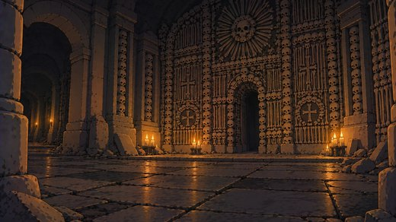
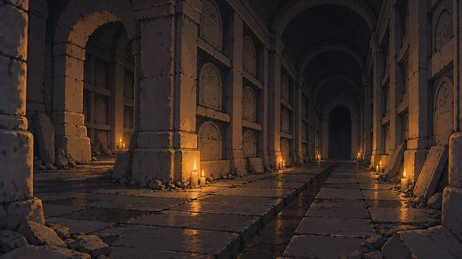
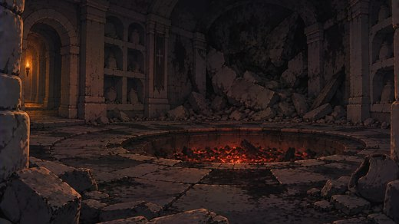
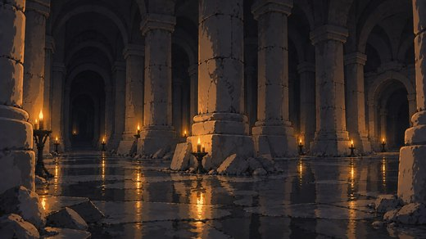
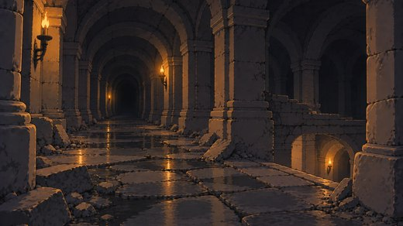
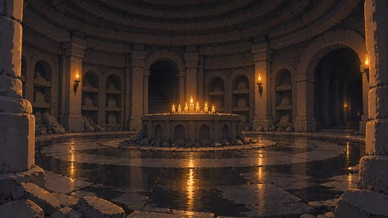
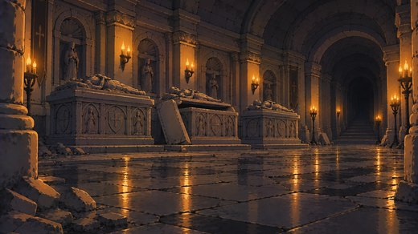
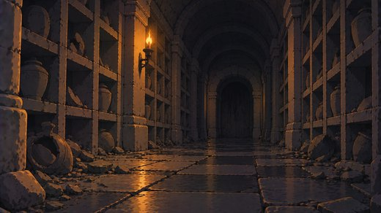



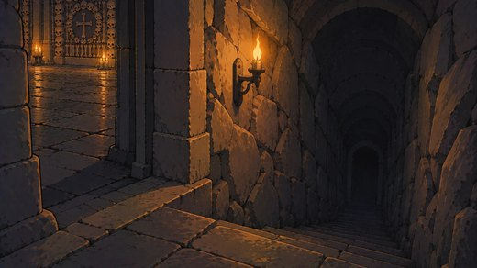
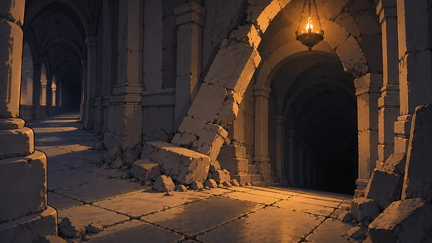

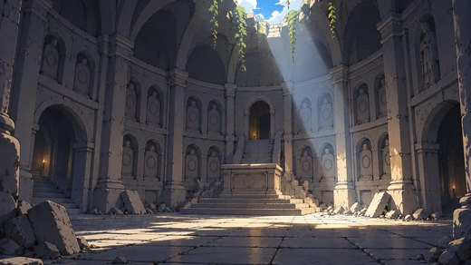
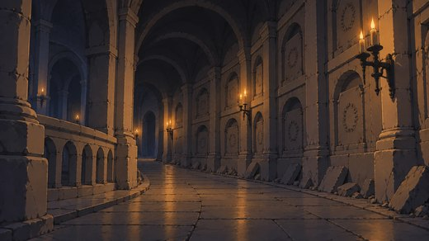
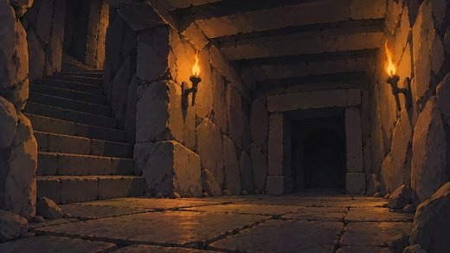

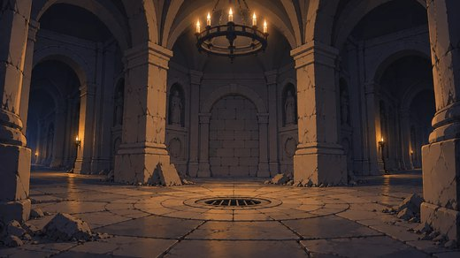

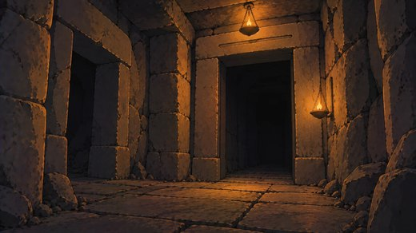
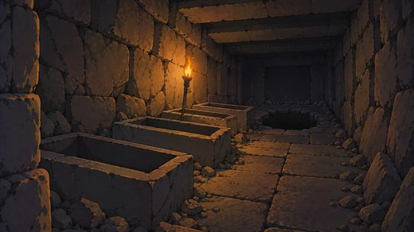




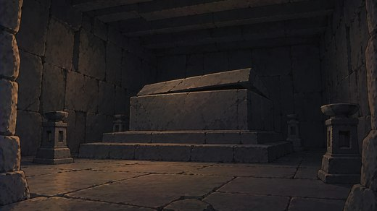
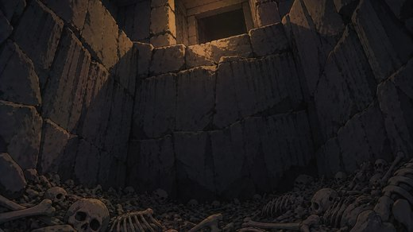
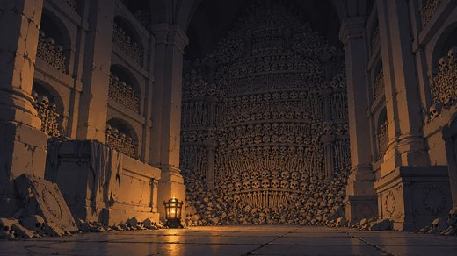
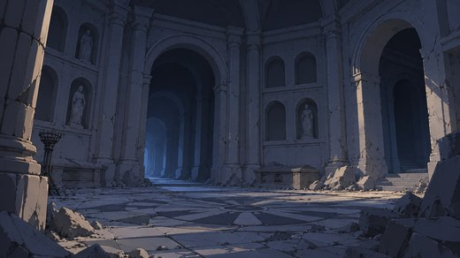

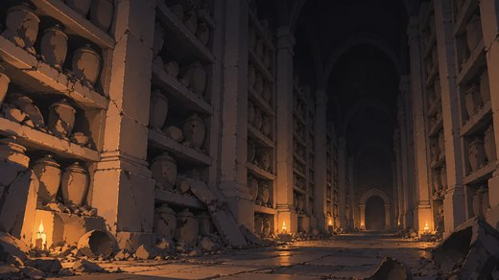
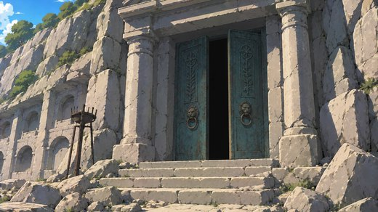
伊甸古墓 拓樸
48 格・每一格是「縮圖＋地名」的群組，可以直接拖；連線是 connector，拖格子時會跟著走
要補圖
tomb_waterstair
汲水階
waterstair
要補圖
tomb_mason
石工房
mason
蓄水池
cistern
骨室
ossuary
壁龕廊
nichehall
焚化窯
kiln
要補圖
tomb_colonnade
要補圖
tomb_urnvault
列柱廊
colonnade
柱廳
hall2
長廊
corr2
圓廳
rotunda
石棺室
sarcE
甕棺廊
ossuary2
甕窖
urnvault
要補圖
tomb_censerroom
要補圖
tomb_shaft
要補圖
tomb_ashpit
要補圖
tomb_graveldrop
二層梯廳
landing2
積水坑
sump
香爐室
censerroom
豎井
shaft
灰坑
ashpit
碎石陷落
graveldrop
要補圖
tomb_cryptwalk
墓道
cryptwalk
要補圖
tomb_wellyard
要補圖
tomb_sacristy
井庭
wellyard
聖骨匣室
reliquary
法衣室
sacristy
第二道階梯
stair2
第一道階梯
stair1
迴廊
cloister
後殿
apse
繞行廊
ambulatory
三層梯廳
landing3
要補圖
tomb_scriptorium
要補圖
tomb_confessio
抄經房
scriptorium
誦經室
chantry
十字交會
crossing
禮拜堂
chapel
告解所
confessio
玄室前廊
gallery3
側墓穴
vaultW
墓龕
tombniche
側廊
aisleW
中殿
nave
家族墓室
cryptA
石棺主室
crypt
骨坑
bonepit
藏骨所
charnel
前庭
vestibule
碑廊
lapidarium
骨甕廊
ossuaryA
底層祭壇
lowaltar
墓門
gate

